Slide 1

ОГАУЗ «ИГКБ №9»
Центр профессиональной патологии
Организация и проведение обязательных периодических и предварительных медицинских осмотров
Заведующая Центром профессиональной патологии
ОГАУЗ «ИГКБ№9»
Т.А. Мамонова

Slide 2

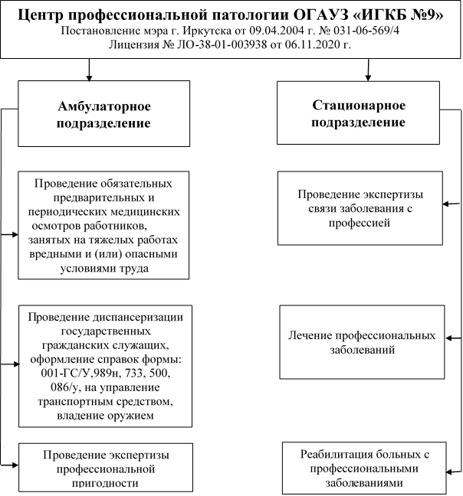
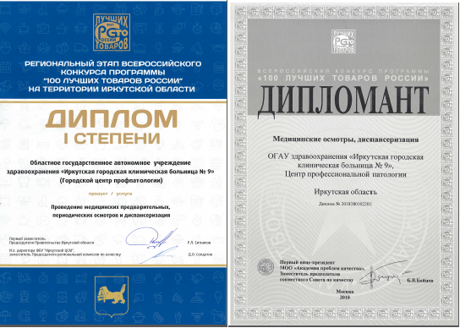
Сфера деятельности
Центр профессиональной патологии организован с целью улучшения медицинского обслуживания работающего населения и дальнейшего развития Профпатологический службы г. Иркутска

Slide 3
Организация и проведение обязательных предварительных и периодических медицинских осмотров регулируется законодательством РФ.
1. ст. 212 ТК РФ: работодатель обязан организовать проведение за счет собственных средств обязательных предварительных и периодических медицинских осмотров. Недопущение работников к исполнению ими трудовых обязанностей без прохождения обязательных медицинских осмотров, психиатрических освидетельствований, а также в случае медицинских противопоказаний.
2. ст. 213 ТК РФ: Работники, занятые на работах с вредными и (или) опасными условиями труда (в том числе на подземных работах), а также на работах, связанных с движением транспорта, проходят обязательные предварительные (при поступлении на работу) и периодические (для лиц в возрасте до 21 года - ежегодные) медицинские осмотры. Работники организаций пищевой промышленности, общественного питания и торговли, водопроводных сооружений, медицинских организаций и детских учреждений, а также некоторых других работодателей проходят указанные медицинские осмотры в целях охраны здоровья населения, предупреждения возникновения и распространения заболеваний.
3. ст. 46. 323 -ФЗ от 21.11.2011 г. «Об основах охраны здоровья граждан в Российской федерации»
-предварительный медицинский осмотр, проводимый при поступлении на работу в целях определения соответствия состояния здоровья работника поручаемой ему работе,
- периодический медицинский осмотр, проводимый с установленной периодичностью в целях динамического наблюдения за состоянием здоровья работников, своевременного выявления начальных форм профессиональных заболеваний, ранних признаков воздействия вредных и (или) опасных производственных факторов рабочей среды, трудового процесса на состояние здоровья работников в целях формирования групп риска развития профессиональных заболеваний, выявления медицинских противопоказаний к осуществлению отдельных видов работ;
4. ст. 63. 323- ФЗ от 21.11.2011 г. «Об основах охраны здоровья граждан в Российской федерации». Экспертиза профессиональной пригодности и экспертиза связи заболевания с профессией
5. ст. 34 Федеральный закон от 30.03.1999 N 52-ФЗ "О санитарно-эпидемиологическом благополучии населения" Работник отказывающийся от прохождения медицинского осмотра к работе не допускается
6. Приказ Министерства здравоохранения Российской Федерации от 28.01.2021 г. № 29н "Об утверждении Порядка проведения обязательных предварительных и периодических медицинских осмотров работников, предусмотренных частью четвертой статьи 213 Трудового кодекса Российской Федерации, перечня медицинских противопоказаний к осуществлению работ с вредными и (или) опасными производственными факторами, а также работам, при выполнении которых проводятся обязательные предварительные и периодические медицинские осмотры".
7. Приказ Министерства здравоохранения Российской Федерации № 282н от 05.05.2016 г. Об утверждении Порядка проведения экспертизы профессиональной пригодности и формы медицинского заключения о пригодности или не пригодности к выполнению отдельных видов работ.

Slide 4
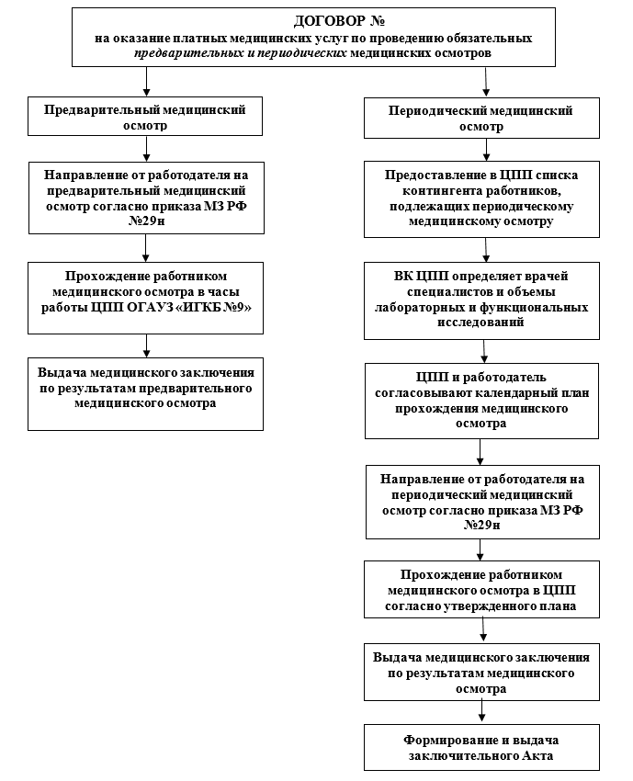
Порядок проведения медицинских осмотров
Порядок проведения предварительных и периодических медицинских осмотров в Центре профессиональной патологии ОГАУЗ «ИГКБ №9» осуществляется в соответствии с приказом Министерства здравоохранения РФ 29 н от 28.01.2021 г. (вступил в силу с 01.04.2021г.)

Slide 5
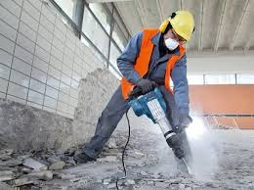
п.4о приказа Министерства здравоохранения Российской Федерации от 28.01.2021 г. № 29н
Работники, занятые на работах во вредных и (или) опасных условиях труда (подклассы 3.1 - 3.4, класс 4) периодические медицинские осмотры один раз в пять лет проходят в центрах профпатологии.

Slide 6
Проведение обязательных предварительных и периодических медицинских осмотров в период пандемии COVID-19
1. Согласно разъяснениям, письма Министерства труда и социальной защиты Российской Федерации от 10.04.2020 года №15-2/10/В-2842 по вопросам проведения периодических медицинских осмотров, в связи с распространением короновирусной инфекции и введением ограничений на территории субъектов Российской Федерации до снятия таких ограничений целесообразно временно приостановить проведение обязательных периодических медицинских осмотров работников за исключением отдельных категорий работников, деятельность которых связана:
с производством, хранением, транспортировкой и реализацией пищевых продуктов и питьевой воды;
с воспитанием и обучением детей;
с коммунальным и бытовым обслуживанием населения;
с работами на высоте;
с занятостью на рабочих местах с классом условий труда 3.3 и 3.4, установленным по результатам проведения специальной оценки условий труда.
Медицинские осмотры отдельных категорий работников в начале рабочего дня (смены), а также в течение и (или) в конце рабочего дня (смены), предусмотренные частью 3 статьи 213 Кодекса, проводятся в установленном порядке.
2. Организация работы Центра профессиональной патологии ОГАУЗ «ИГКБ №9» осуществляется в соответствии с приказом Министерства здравоохранения Российской Федерации от 19 марта 2020 г. №198н (с изм. от 22.07.2021) «О временном порядке организации работы медицинских организаций в целях реализации мер по профилактике и снижению рисков распространения новой короновирусной инфекции COVID-19».
3. Ежедневно с 9 до17 часов, кабинет 18 проводится вакцинация против новой короновирусной инфекции, без предварительной записи.

Slide 7
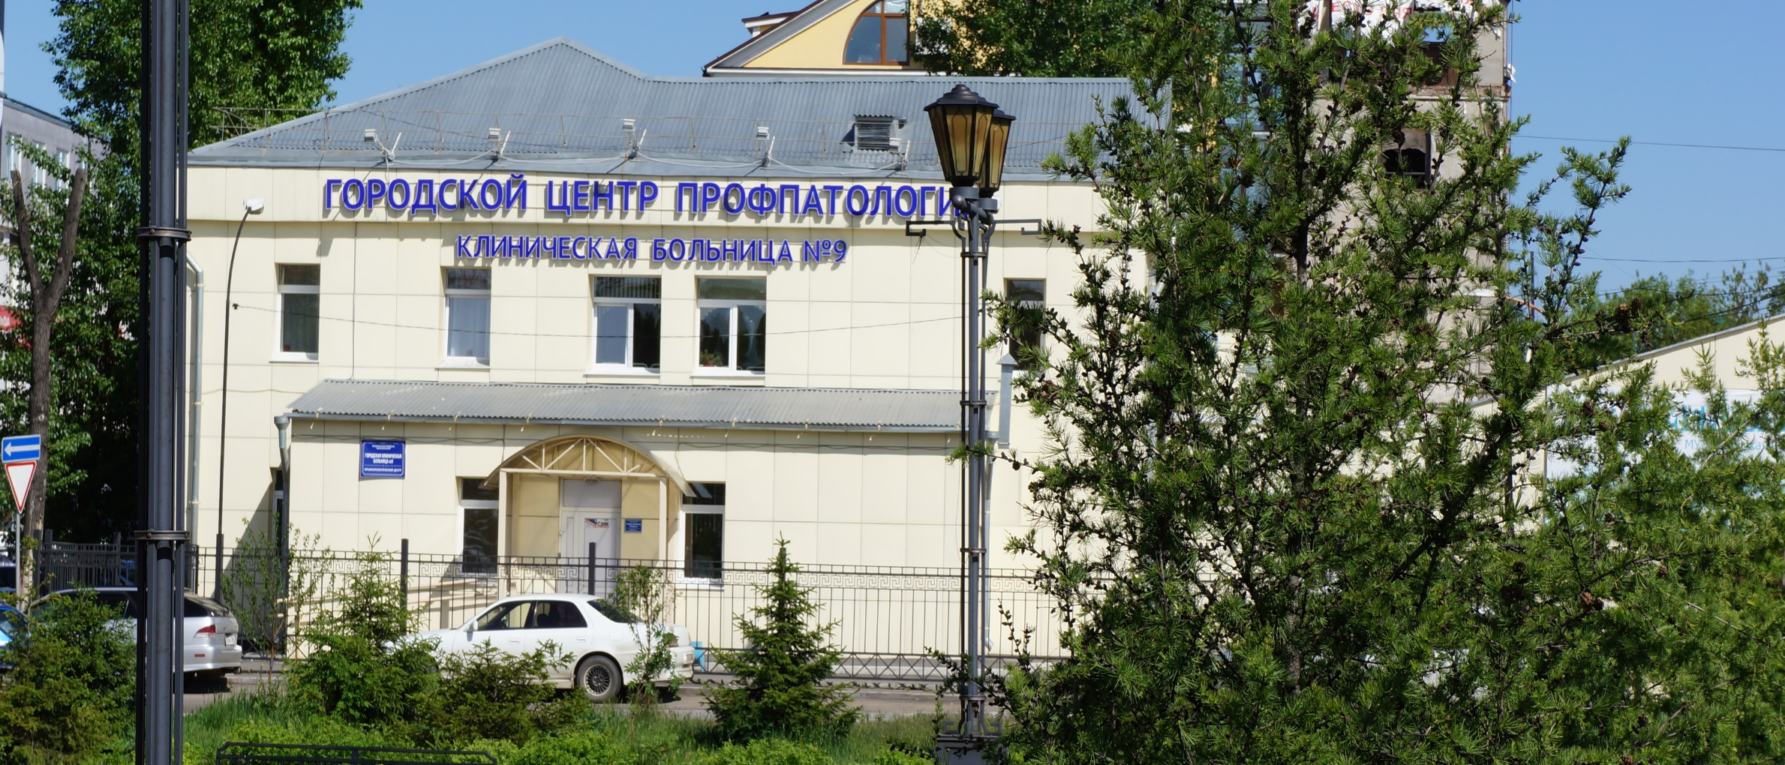

СПАСИБО ЗА ВНИМАНИЕ
664001, г. Иркутск, ул. Октябрьской Революции, д. 2.
менеджер 71-01-88, заведующий 34-05-95
E-mail: profgkb9@mail.ru

